Slide 1
클라우드 가상화 과제 (AZURE SQL DATABASE)
201795074 전혁

Slide 2
<차례>
1. 주제 및 개발 환경
2. 프로그램 동작 순서
3. Azure SQL Data Base 설정
4. 실행화면 및 마무리

Slide 3
<주제>
네이버에서 국내증시 상위 100개의 기업 이름과 주식 가격을 크롤링하여 Azure SQL Data Base에 저장하고 불러오기
(사용된 기반 코드는 빅데이터 분석 수업 때 사용한 코드에 인코딩 작업, Azure 모듈 기능을 추가 했습니다.)

Slide 4



<개발환경>
VS Code
1.672 버전
Python
3.10 버전
작업은 VS Code에서 했지만 VS Code내 확장 라이브러리는 사용하지 않았습니다.

Slide 5

<프로그램 동작 순서>
VS Code에서 crawling.py를 실행
네이버에서 국내증시 상위100개 기업의 이름과 주식 정보를 읽어 옴.

Slide 6
인코딩 후 사용자로부터 검색할 기업 이름을 입력 받음
입력된 기업이름이 존재하는지 확인 후 존재하면 해당 정보를 Azure Data Base에 삽입

Slide 7
삽입 후 입력된 기업 이름과 주식 가격을 다시 검색하여 가지고 옴.
가지고 온 데이터를 출력.

Slide 8
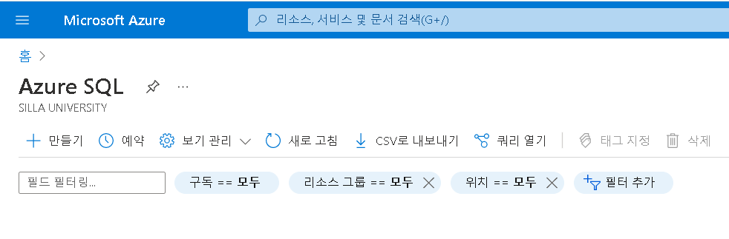
<Azure data base 설정>
Azure 포탈에서 Azure SQL 검색 -> 새로 만들기

Slide 9
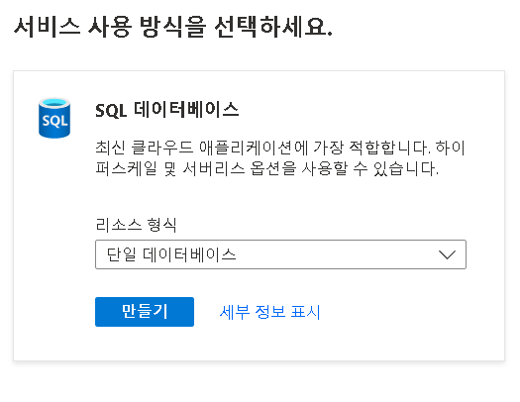
단일 데이터베이스 선택 후 만들기

Slide 10
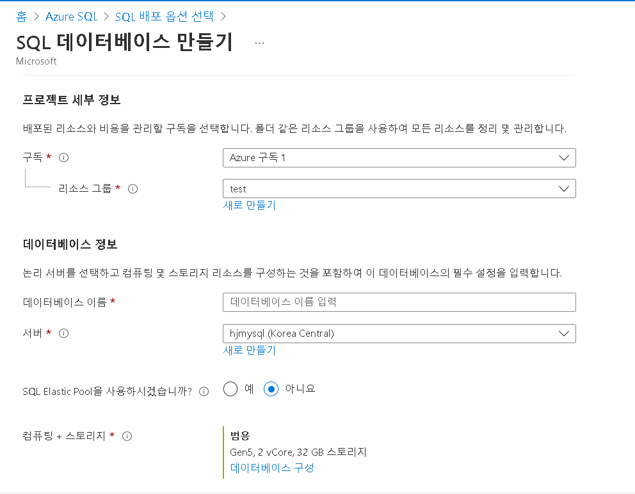
구독 및 리소스 그룹, 데이터베이스 이름(나중에 외부에서 접속하고자 할 때 필요한 정보)를 설정하고, 서버에서 새로 만들기 선택한다.

Slide 11
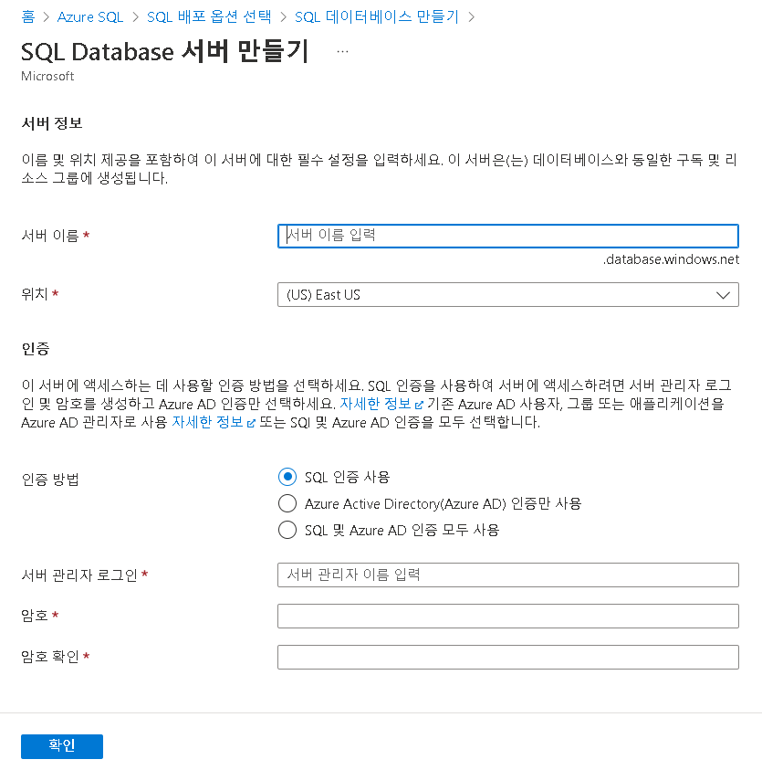
서버이름(Azure 전체에서 고유해야 함.), 위치(Korea Central), 인증 방법은 SQL 인증 사용, 서버 관리자 로그인, 암호를 입력한다.
(서버이름, 서버 관리자 로그인, 암호는 나중에 접속하고자 할 때 필요함.)

Slide 12
SQL Elastic Pool은 ‘아니요‘를 선택하고, 컴퓨팅 + 스토리지 항목에서 데이터베이스 구성을 선택

Slide 13
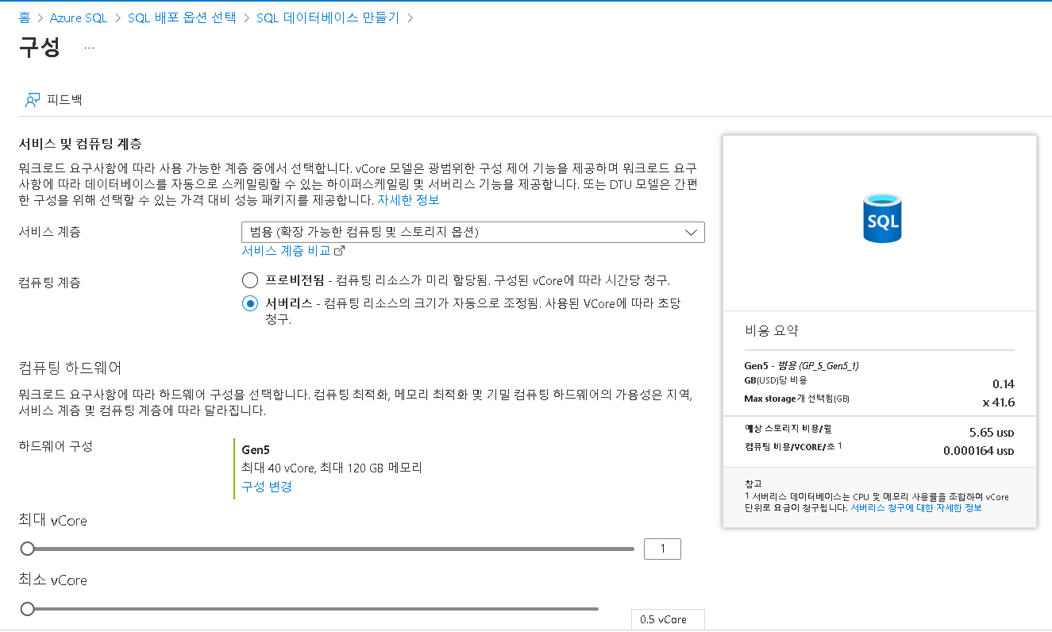
서비스 계층은 범용을 선택하고, 컴퓨팅 계층은 서버리스를 선택한다.
(서버리스는 사용한 만큼 초 단위로 과금 발생)

Slide 14
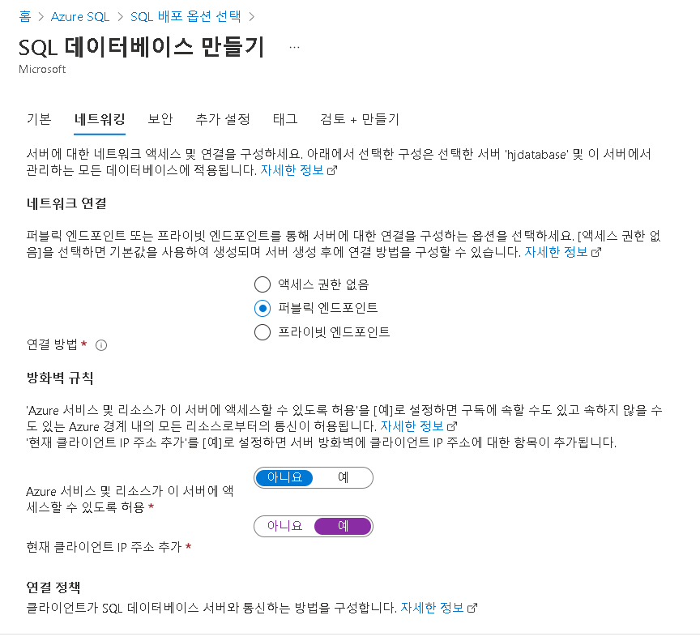
네트워크 연결은 퍼블릭 엔드 포인트(모든 접근 허용), 방화벽 규칙에서 Azure 서비스 및 리소스 액세스는 ‘아니요‘, 현재 클라이언트 IP 추가는 ‘예‘
(Azure Function App 등에서 해당 DB에 접근 하려면 Azure 서비스 및 리소스 액세스를 ‘예‘)

Slide 15
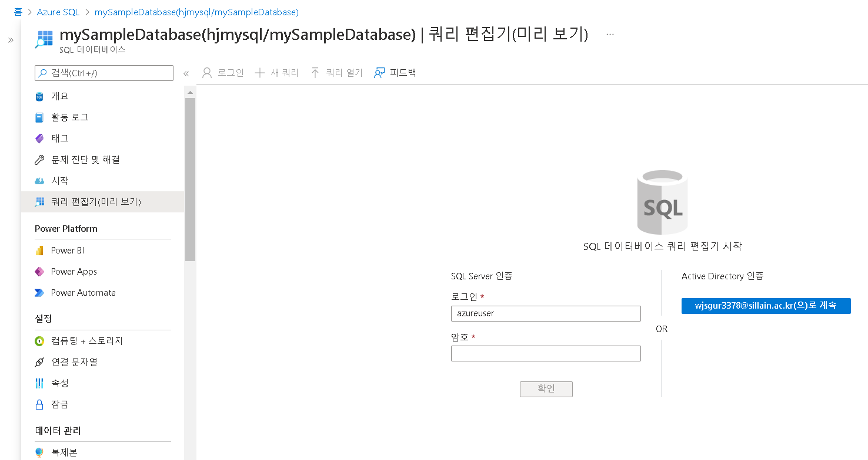
좌측 메뉴에서 쿼리 편집기(미리보기) 선택하고 인증하면 SQL문을 입력하고 실행할 수 있는 콘솔이 나옴.

Slide 16
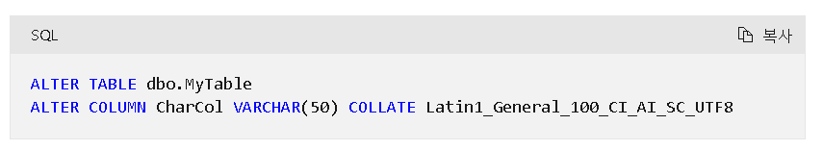
만약 DB 삽입 과정에서 한글이 깨진다면…
Azure 쿼리 실행기에 자신이 사용하고자 하는 테이블과 칼럼에 맞게 수정하고 실행하면 깨짐 현상 해결됨.
(Azure는 기본적으로 한글 인코딩을 EUC-KR를 사용하여 발생하는 문제로 칼럼 정렬 기준을 UTF-8형식으로 수정하여 해결하는 것임)

Slide 17
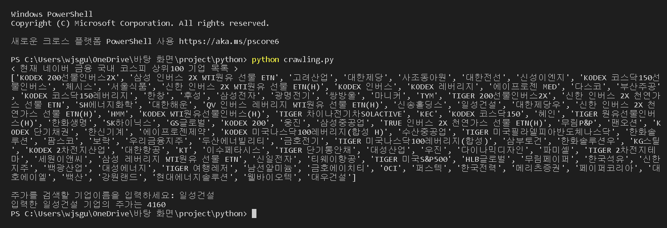
<실행화면>
터미널 창에서 crawling.py 실행 후 가지고 온 100개 기업을 출력하고,
사용자로 부터 입력 받고 결과를 출력

Slide 18
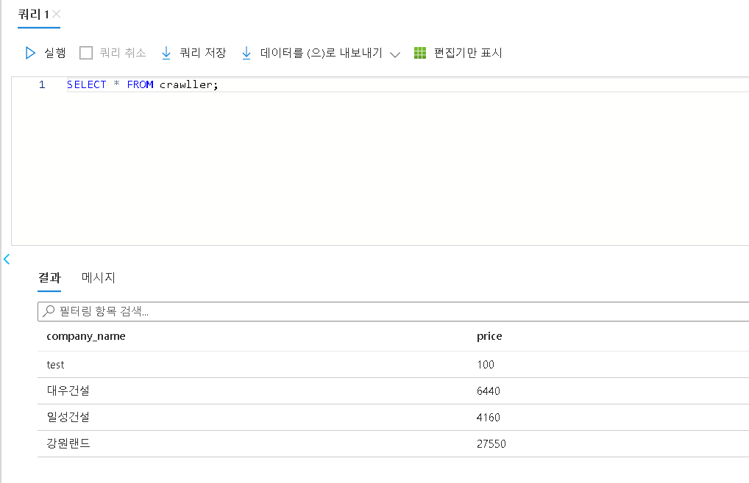
Azure에서 쿼리 실행 한 결과 일성건설이 정상적으로 저장된 것이 확인됨.

Slide 19
이상으로 발표를 마칩니다.
소스 코드 설명은 생략합니다.

